Slide 1

MÓDULO 12 · MATEMÁTICA · AULA 203
Teste da Reta Vertical
Reta VERTICAL, não horizontal
Representação gráfica de funções

Slide 2
Para começar
Pra saber se um gráfico é função, a reta traçada é vertical ou horizontal?
POSSOR · Funções: Fundamentos · Aula 203
2

Slide 3
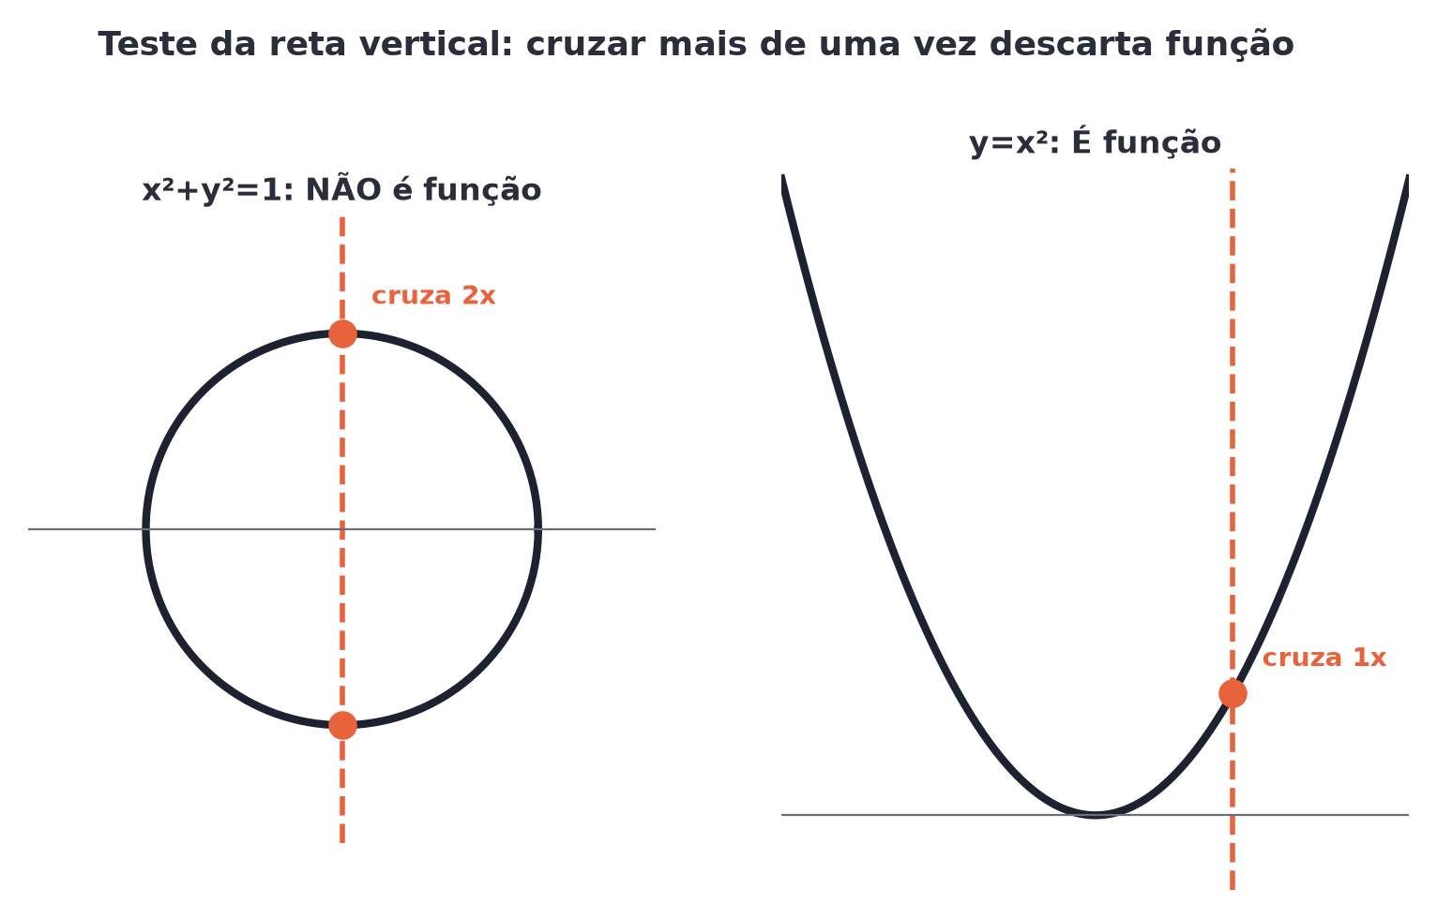
O conceito central
Um gráfico representa função se toda reta VERTICAL cruza a curva no máximo uma vez.
POSSOR · Funções: Fundamentos · Aula 203
3

Slide 4
Como funciona
Reta vertical cruzando duas vezes significa que aquele x teria duas imagens — proibido para função.
• Trace uma reta vertical em cada valor de x
• Se cruzar o gráfico mais de uma vez, não é função
POSSOR · Funções: Fundamentos · Aula 203
4

Slide 5

Cuidado com essa armadilha
Confundir o teste da reta vertical (função) com o teste da reta horizontal (que serve para outra coisa).
POSSOR · Funções: Fundamentos · Aula 203
5

Slide 6
Exemplo resolvido
O gráfico do círculo x²+y²=1 representa uma função?
A reta vertical em x=0 cruza o círculo em y=1 e y=−1
Dois pontos — NÃO é gráfico de função
POSSOR · Funções: Fundamentos · Aula 203
6

Slide 7
Roteiro de hoje
1
Pergunta inicial
2
Vertical, cruzando no máximo uma vez
3
Exemplo
4
Exercícios
POSSOR · Funções: Fundamentos · Aula 203
7

Slide 8

Hora dos Exercícios — Fixação
QUESTÃO 1
O gráfico de x²+y²=1 (círculo) representa uma função?
💡 Dica
Lembre: VERTICAL testa se é função. Guarde a reta horizontal para mais à frente no módulo.
POSSOR · Funções: Fundamentos · Aula 203
8

Slide 9

Gabarito e Encerramento
Resposta
Não — a reta vertical em x=0 cruza o círculo em dois pontos (y=1 e y=−1).
Resumo da Aula
O teste da reta horizontal, parecido mas para outra propriedade, aparece mais à frente (injetividade).
• Teste da reta vertical: função só se toda vertical cruzar no máximo uma vez.
Próxima aula: Módulo concluído.
POSSOR · Funções: Fundamentos · Aula 203
9

